Slide 1


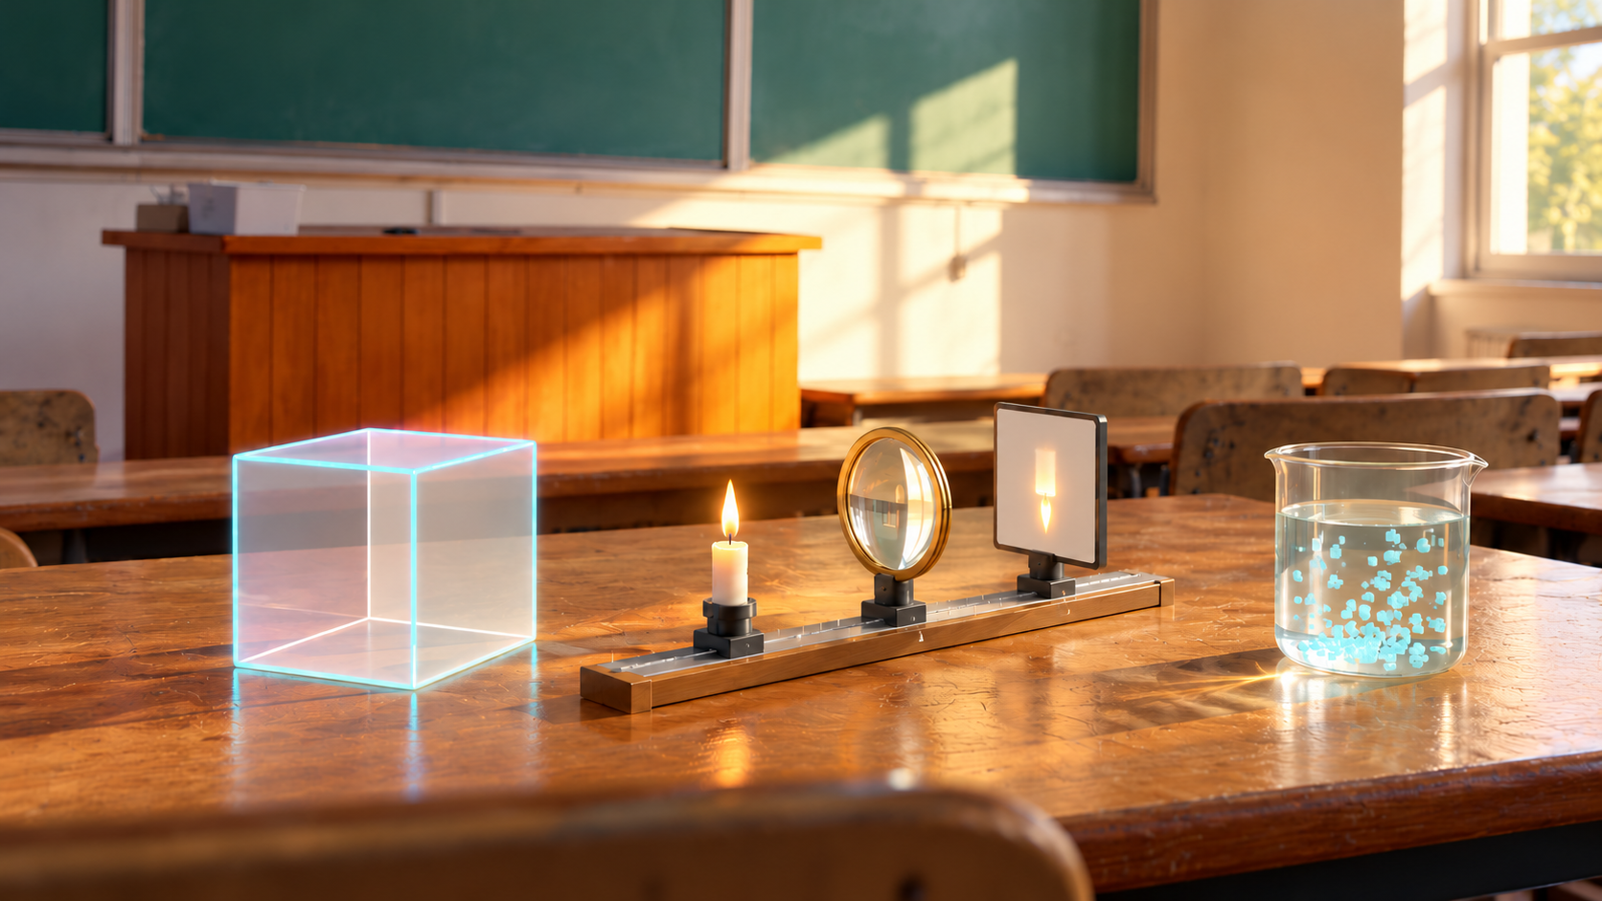
XR ScienceTeacher
交互式理科教具
面向课堂演示与自主探索，
在尝试中观察，在反馈中理解。
3 大学科，现有 6 关
PC 原型与 AR 体验设计
真实课堂中的虚拟实验
让实验对象与现实课桌出现在同一视野。
视频链接：
Rokid AR 应用参赛方案 画面为 AR 课堂合成示意，非设备实拍
01 / 09
Notes:
本页配图为基于真实教室摄影与本项目Unity截图制作的AR/使用场景合成概念图，使用内置imagegen。展示设计愿景与教学主题，不是Rokid设备实拍，不作为功能、性能、课堂使用或教学效果验证证据。光路、粒子、投影及材质仅作概念示意，具体科学显示以实际软件与教学审校为准。
当前配图：hero-ar.png：三学科AR课堂合成主视觉。
背景摄影来源与许可：Barry Zhou / Unsplash，https://unsplash.com/photos/empty-classroom-khjwIW9HH5s，Unsplash License https://unsplash.com/license。全部引用和实际提示词保存在Presentation/assets/ar-classroom-v2/中的*-prompts.json及sources/sources.json。
原型功能与原始素材记录（仅说明内容依据，不表示当前合成图为截图）：
定位：数学、物理、化学的交互式理科教具。现有6个内容关卡，分为3个主题关卡和3个新增轻实验。新增关卡来自Assets/Scripts/MiniLabs：TriangleAnglesLab、LeverBalanceLab、IndicatorLab；主菜单和场景记录见Logs/MiniLabs/menu.png及results.txt。PC运行证据不代表Rokid实机已验证。图像均来自本项目Unity运行截图。Logo为用户已确认版本，保持原始图像。

Slide 2
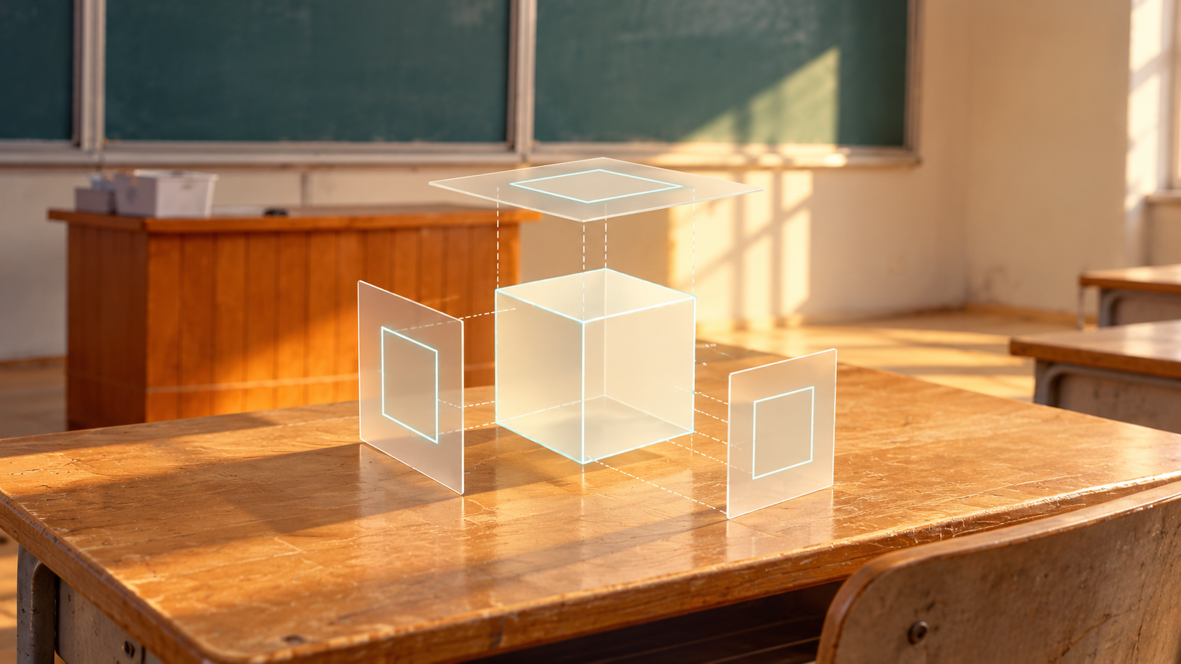
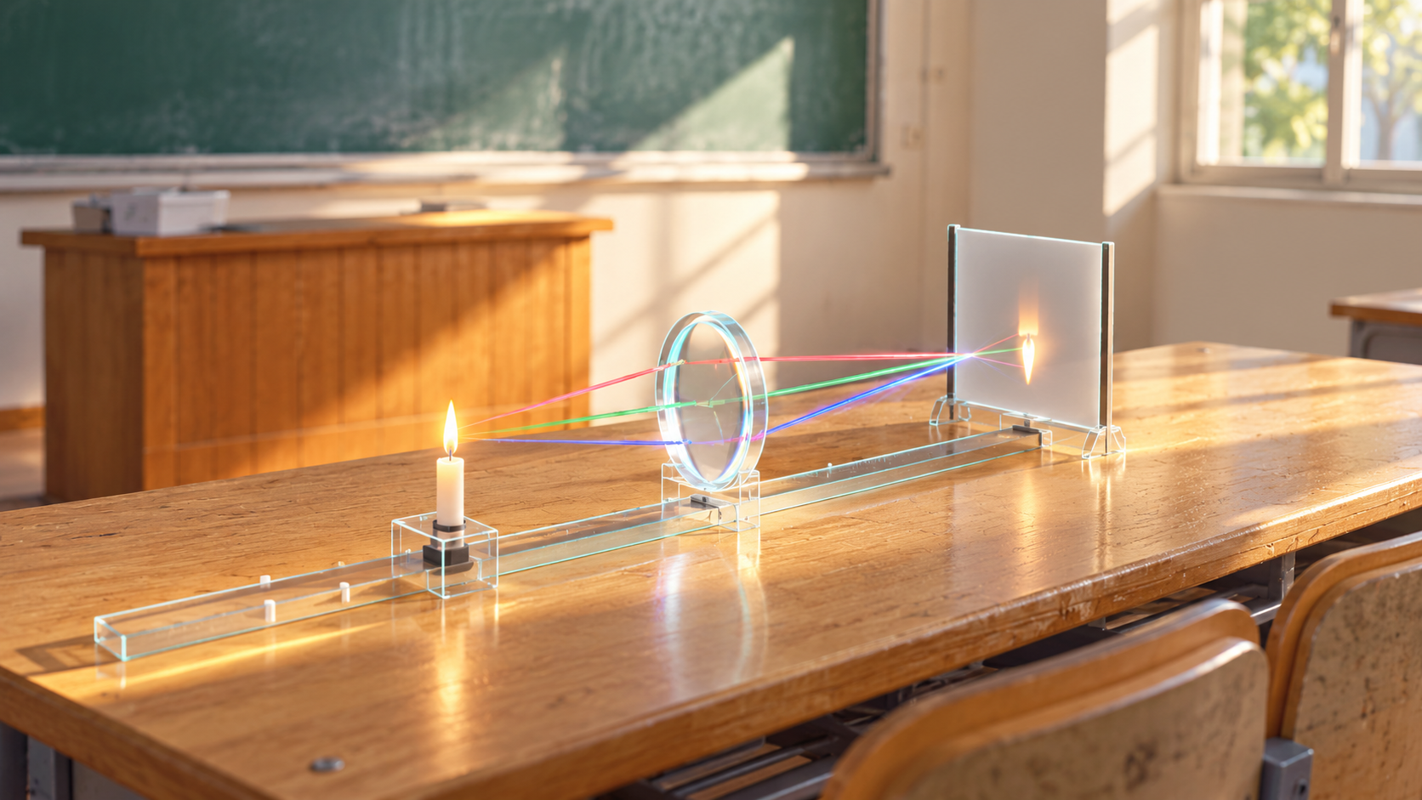
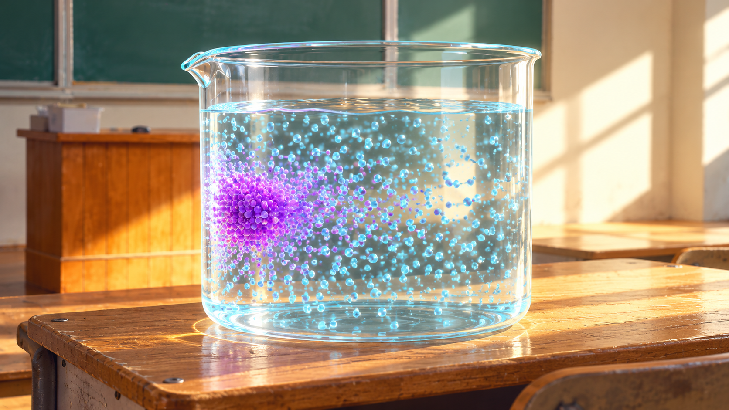
教学难点与交互价值
每个关卡聚焦一个知识点，让学生通过操作观察关系与变化。
空间关系难想象
实验规律难建立
微观过程难看见
旋转与投影同步观察，
改变条件，立刻比较现象，
将宏观变化与微观模型并置，
把立体结构与平面图联系起来。
把操作、参数与结果联系起来。
给不可见的过程直观参照。
数学：看清空间关系
物理：验证条件与结果
化学：连接现象与解释
交互价值
亲手改变一个条件，立即看到它带来的变化。
AR 课堂合成示意，非设备实拍；教学效果待试用验证
02 / 09
Notes:
本页配图为基于真实教室摄影与本项目Unity截图制作的AR/使用场景合成概念图，使用内置imagegen。展示设计愿景与教学主题，不是Rokid设备实拍，不作为功能、性能、课堂使用或教学效果验证证据。光路、粒子、投影及材质仅作概念示意，具体科学显示以实际软件与教学审校为准。
当前配图：spatial-observation-ar.png：立体与正投影在真实课桌上的AR合成示意；lens-observation-ar.png：光学实验叠加在真实课堂中的AR合成示意；micro-detail-ar.png：微观粒子在真实教室中的AR合成示意。
背景摄影来源与许可：Barry Zhou / Unsplash，https://unsplash.com/photos/empty-classroom-khjwIW9HH5s，Unsplash License https://unsplash.com/license。全部引用和实际提示词保存在Presentation/assets/ar-classroom-v2/中的*-prompts.json及sources/sources.json。
原型功能与原始素材记录（仅说明内容依据，不表示当前合成图为截图）：
本页为项目设计推理，未引用或宣称学习成绩改善、效率提升等已验证效果。图像来源：Presentation/.build/screenshots/05_netfold_projection.png、15_lens_virtual.png、11_drift_diffusion.png。所有图片为项目真实Unity画面。适用学段与课程知识点仍需教学审校。

Slide 3
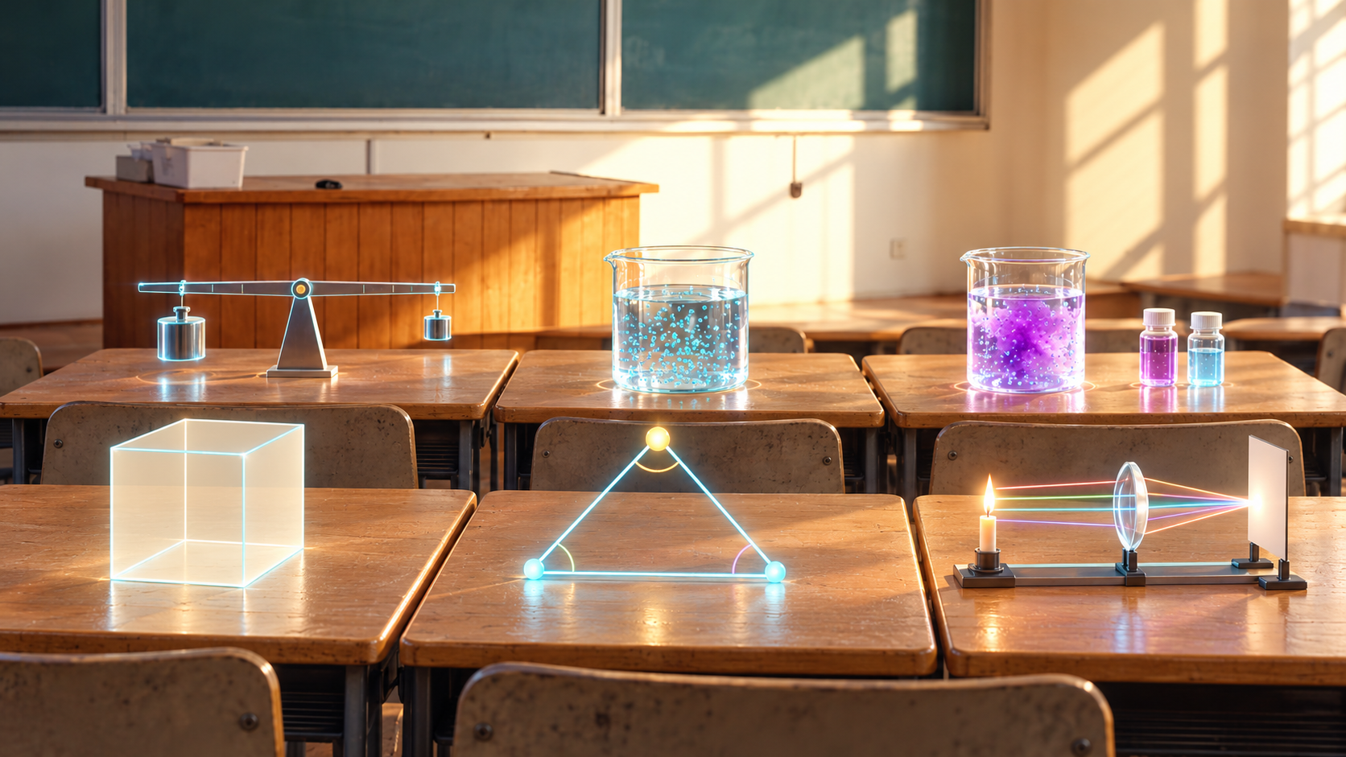
三大学科，六个可操作关卡
每个学科已有两个主题，用完整关卡与轻实验覆盖不同教学节奏。
学科
主题关卡
新增轻实验
数学
立体几何
三角形内角和
物理
凸透镜成像
杠杆平衡
3 个主题关卡 + 3 个轻实验
化学
分子运动与扩散
酸碱探色
主题关卡提供讲解、自由实验和挑战。
轻实验围绕一个目标，操作后即时反馈。
同一学科下，继续增加新的知识主题。
课堂应用概念合成图；六关内容结构依据当前 Unity 原型
03 / 09
Notes:
本页配图为基于真实教室摄影与本项目Unity截图制作的AR/使用场景合成概念图，使用内置imagegen。展示设计愿景与教学主题，不是Rokid设备实拍，不作为功能、性能、课堂使用或教学效果验证证据。光路、粒子、投影及材质仅作概念示意，具体科学显示以实际软件与教学审校为准。
当前配图：six-labs-ar.png：六个实验主题在真实课堂中的概念总览。
背景摄影来源与许可：Barry Zhou / Unsplash，https://unsplash.com/photos/empty-classroom-khjwIW9HH5s，Unsplash License https://unsplash.com/license。全部引用和实际提示词保存在Presentation/assets/ar-classroom-v2/中的*-prompts.json及sources/sources.json。
原型功能与原始素材记录（仅说明内容依据，不表示当前合成图为截图）：
现有内容结构据Assets/Scripts/UI/MainMenuUI.cs、Assets/Scripts/Core/SceneLoader.cs和Logs/MiniLabs/menu.png核对。6个关卡是内容层级，13个Unity构建场景不是13个关卡。旧3个主题关卡含讲解、自由实验、挑战模式；新增3个轻实验具有操作目标、实时读数、完成反馈、重置与返回。新增轻实验不声称已经具有旧关卡全部模式或计入原9道选择题。

Slide 4
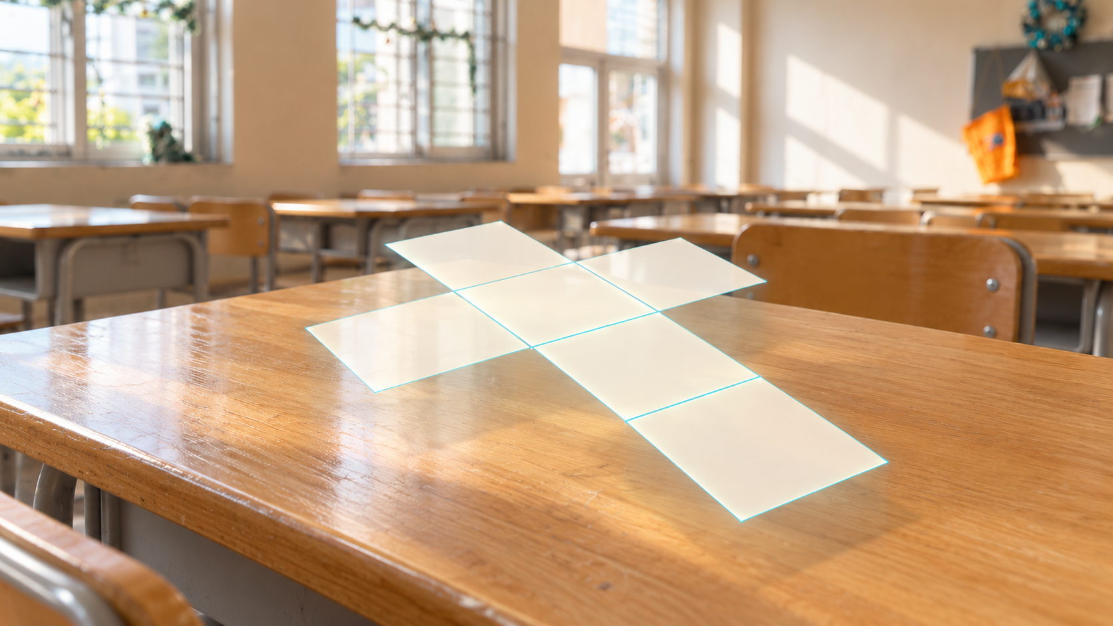
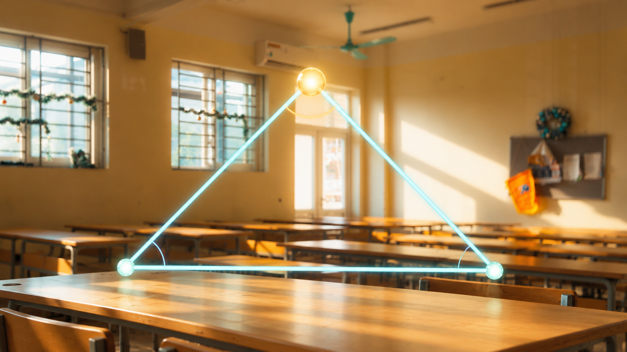
数学：空间结构与角度关系
旋转立体、拖动顶点，在形状变化中寻找不变的关系。
立体几何
新增：三角形内角和
旋转、展开、投影与切割，
拖动顶点或滑块，实时观察三个内角。
从不同角度理解同一个立体。
分别探索左右位置后获得完成反馈。
理解立体与平面的对应关系
形状改变，内角和保持 180°
AR 课堂合成示意，非设备实拍；数学功能依据现有原型
04 / 09
Notes:
本页配图为基于真实教室摄影与本项目Unity截图制作的AR/使用场景合成概念图，使用内置imagegen。展示设计愿景与教学主题，不是Rokid设备实拍，不作为功能、性能、课堂使用或教学效果验证证据。光路、粒子、投影及材质仅作概念示意，具体科学显示以实际软件与教学审校为准。
当前配图：netfold-ar.png：正方体六面展开，真实课桌上的透明AR教具合成示意；triangle-ar.png：无黑色背板的三角形内角关系，AR课堂合成示意。
背景摄影来源与许可：Nguyen Phan Nam Anh / Unsplash，https://unsplash.com/photos/an-empty-classroom-with-desks-and-windows-fKAUB1uYFcc，Unsplash License https://unsplash.com/license。全部引用和实际提示词保存在Presentation/assets/ar-classroom-v2/中的*-prompts.json及sources/sources.json。
原型功能与原始素材记录（仅说明内容依据，不表示当前合成图为截图）：
数学主题关卡素材：Presentation/.build/screenshots/04_netfold_unfold.png。新增三角形内角和来自Assets/Scripts/MiniLabs/TriangleAnglesLab.cs与TriangleVertexHandle.cs，截图Logs/MiniLabs/triangle.png。仅为程序约束范围内的非退化平面三角形。完成条件为分别探索顶点左右位置；不是全自由三维三角形编辑器。自动检查包含角和不变量、拖动、完成和重置，见Logs/MiniLabs/results.txt。

Slide 5
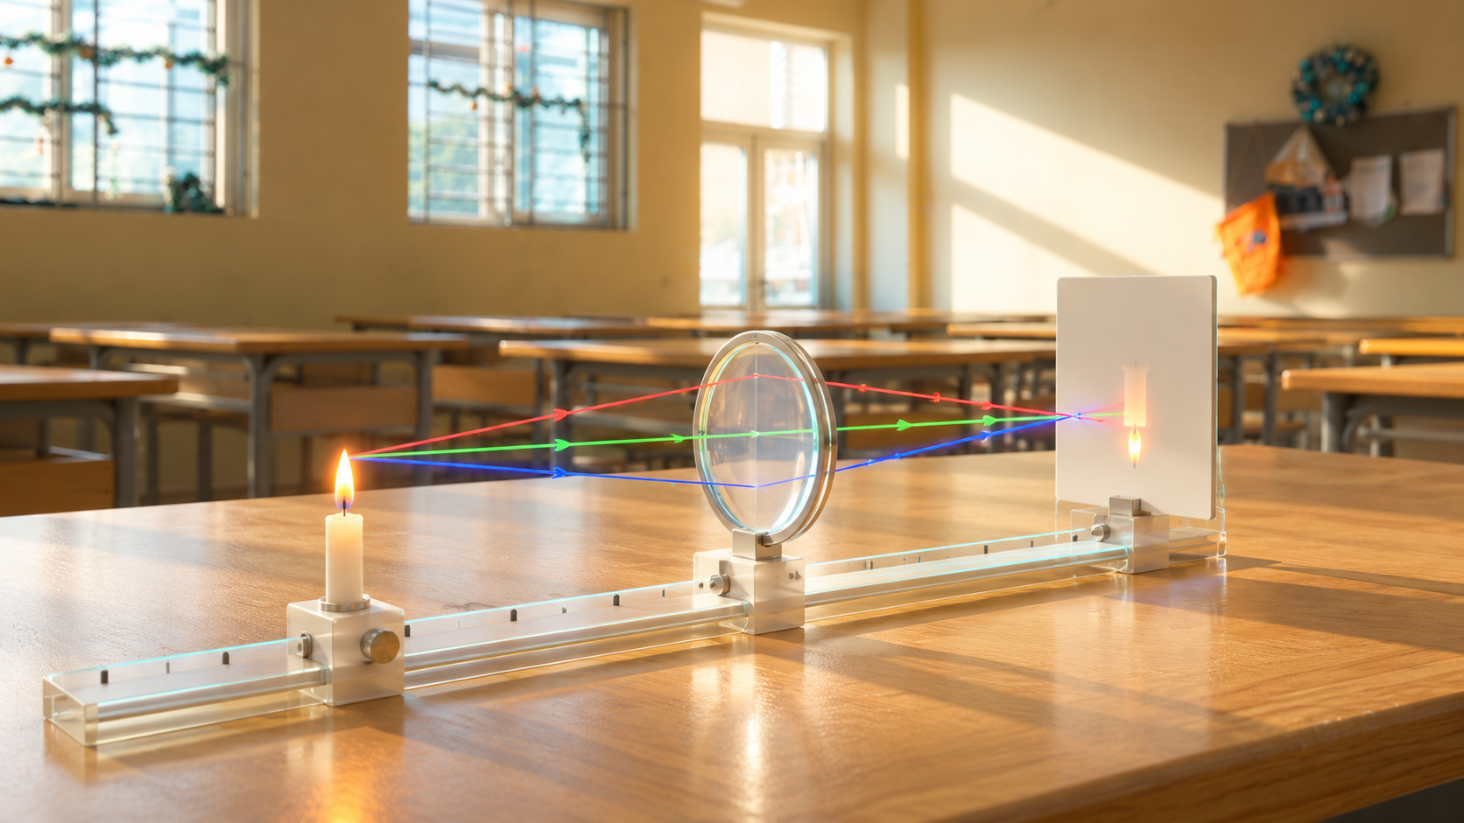
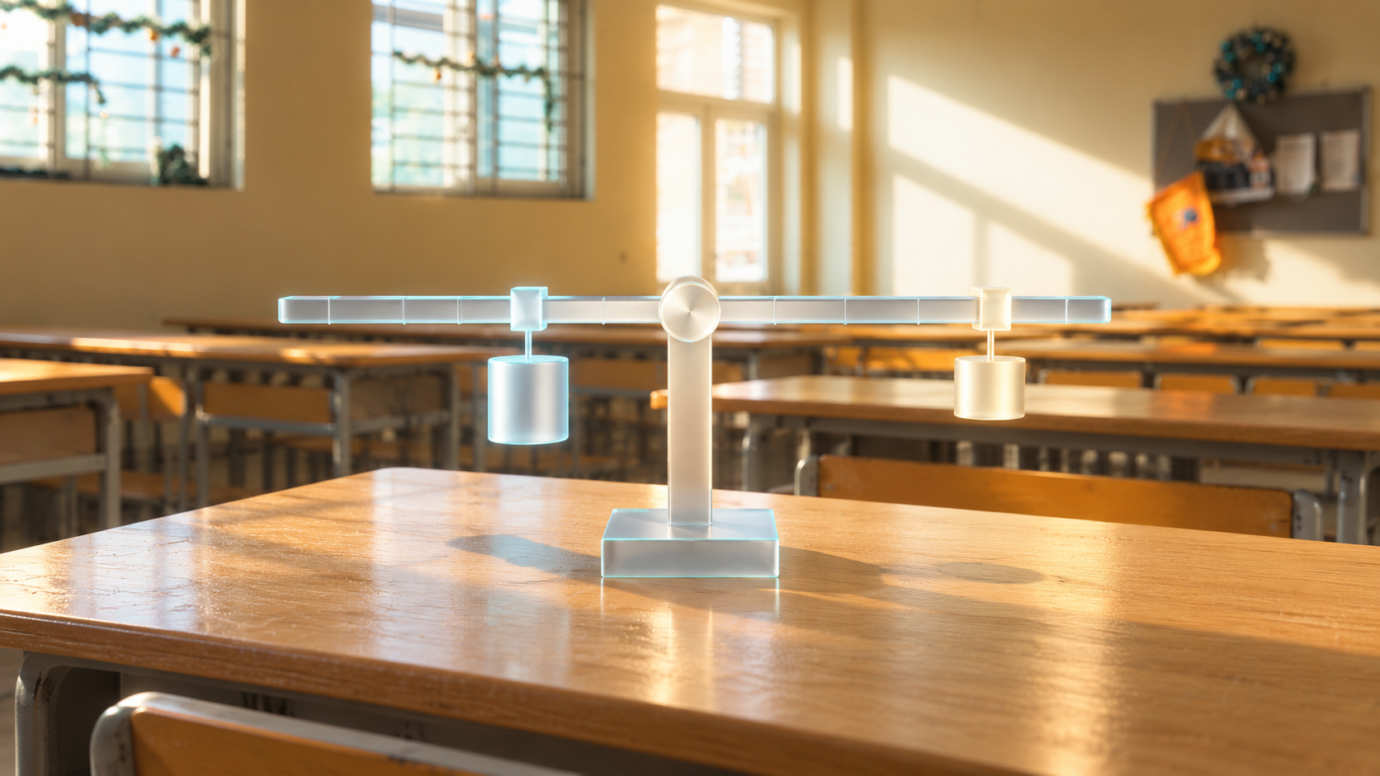
物理：光学成像与杠杆平衡
移动实验对象，观察成像与平衡如何随条件改变。
凸透镜成像
新增：杠杆平衡
移动蜡烛和光屏，比较成像性质。
调节右侧砝码的位置，让杠杆恢复水平。
光路、参数和图像同步呈现。
实时比较左右力矩，获得平衡解释。
建立物距、像距与成像的联系
较轻的砝码需要更长的力臂
AR 课堂合成示意，非设备实拍；光路与杠杆效果为示意
05 / 09
Notes:
本页配图为基于真实教室摄影与本项目Unity截图制作的AR/使用场景合成概念图，使用内置imagegen。展示设计愿景与教学主题，不是Rokid设备实拍，不作为功能、性能、课堂使用或教学效果验证证据。光路、粒子、投影及材质仅作概念示意，具体科学显示以实际软件与教学审校为准。
当前配图：lens-ar.png：真实课堂中的透镜、蜡烛与光屏合成示意；lever-ar.png：真实课桌上的虚拟杠杆，AR合成示意。
背景摄影来源与许可：Nguyen Phan Nam Anh / Unsplash，https://unsplash.com/photos/an-empty-classroom-with-desks-and-windows-fKAUB1uYFcc，Unsplash License https://unsplash.com/license。全部引用和实际提示词保存在Presentation/assets/ar-classroom-v2/中的*-prompts.json及sources/sources.json。
原型功能与原始素材记录（仅说明内容依据，不表示当前合成图为截图）：
光学来源：Assets/Scripts/LensCraft和Presentation/.build/screenshots/12_lens_bench.png。杠杆来源：Assets/Scripts/MiniLabs/LeverBalanceLab.cs及Logs/MiniLabs/lever.png。模型固定左侧2kg、距支点20cm，右侧1kg，移动至40cm平衡。采用重力矩计算与示意倾斜，忽略杆重和摩擦。Logs/MiniLabs/results.txt验证力矩、边界、重置与水平状态。此处不宣称真实力反馈或已完成Rokid设备验证。

Slide 6
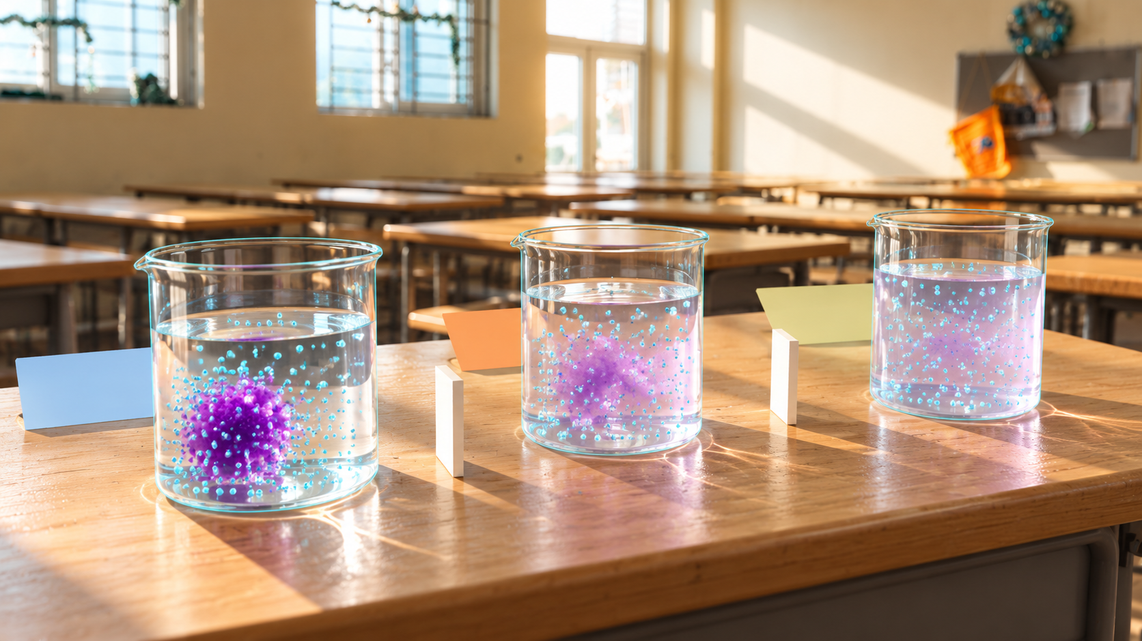
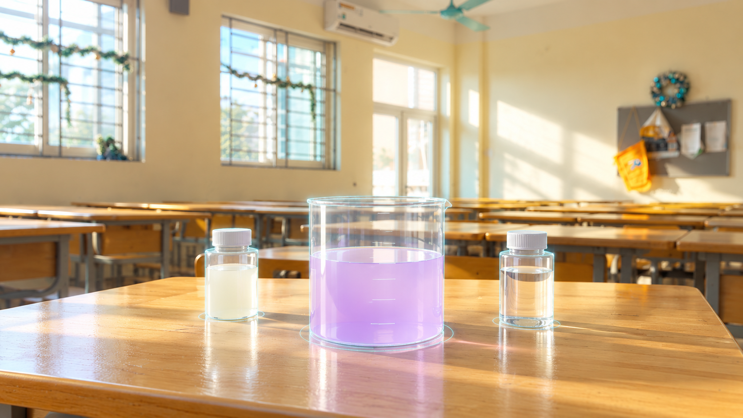
化学：微观运动与酸碱探色
通过粒子模型和指示剂颜色，建立对物质性质的直观认识。
分子运动与扩散
新增：酸碱探色
切换宏观与微观视角，比较温度影响。
选择白醋、纯水与肥皂水，比较颜色。
观察颜色扩散与粒子运动。
观察三种样品后获得总结反馈。
连接可见现象与微观解释
通过颜色区分酸性、中性与碱性
AR 课堂合成示意，非设备实拍；粒子和指示剂颜色为教学示意
06 / 09
Notes:
本页配图为基于真实教室摄影与本项目Unity截图制作的AR/使用场景合成概念图，使用内置imagegen。展示设计愿景与教学主题，不是Rokid设备实拍，不作为功能、性能、课堂使用或教学效果验证证据。光路、粒子、投影及材质仅作概念示意，具体科学显示以实际软件与教学审校为准。
当前配图：particles-ar.png：真实课桌上的透明烧杯与微观粒子合成示意；indicator-ar.png：真实教室中的紫甘蓝指示剂虚拟实验合成示意。
背景摄影来源与许可：Nguyen Phan Nam Anh / Unsplash，https://unsplash.com/photos/an-empty-classroom-with-desks-and-windows-fKAUB1uYFcc，Unsplash License https://unsplash.com/license。全部引用和实际提示词保存在Presentation/assets/ar-classroom-v2/中的*-prompts.json及sources/sources.json。
原型功能与原始素材记录（仅说明内容依据，不表示当前合成图为截图）：
分子运动与扩散是物理化学共用基础概念，本产品将其归入化学微观认知关卡。原截图Presentation/.build/screenshots/09_drift_micro.png。新增酸碱探色来自Assets/Scripts/MiniLabs/IndicatorLab.cs与Logs/MiniLabs/indicator.png。选择样品会切换独立新样品，不是连续混合或中和模拟；观察三种样品触发完成反馈。使用紫甘蓝指示剂颜色示意，不提供精确pH测量，不宣称精确化学反应仿真。

Slide 7
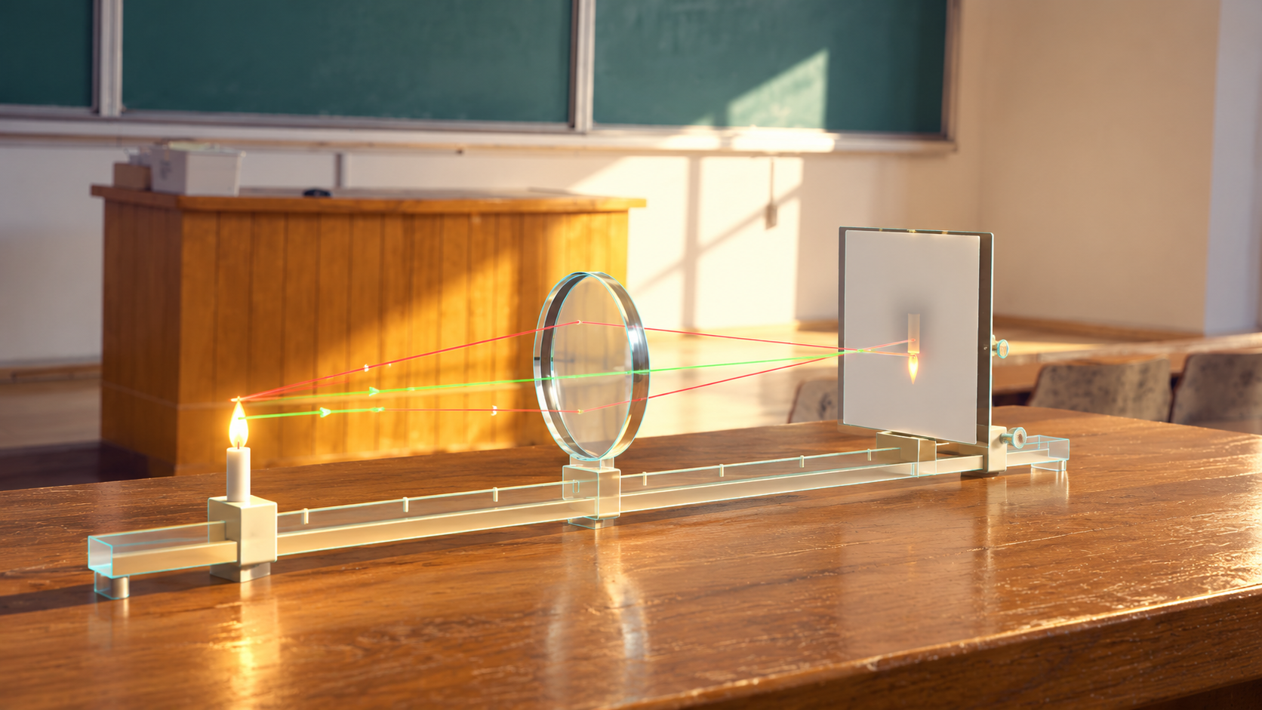
学习体验与玩法升级
已有讲解、实验与反馈，下一步强化通过操作达成目标的挑战。
计划新增：光学操作挑战
01
实验目标
找到清晰的实像
02
玩家操作
移动光屏，观察成像变化
03
达标反馈
判断清晰度，解释成像条件
讲解与实验的课堂体验
主题关卡支持讲解、自由实验和挑战。
支持重试，逐步增加物距调节任务。
新增轻实验已加入操作目标与完成反馈。
左侧为 AR 课堂合成示意；右侧操作达标任务为下一阶段开发计划
07 / 09
Notes:
本页配图为基于真实教室摄影与本项目Unity截图制作的AR/使用场景合成概念图，使用内置imagegen。展示设计愿景与教学主题，不是Rokid设备实拍，不作为功能、性能、课堂使用或教学效果验证证据。光路、粒子、投影及材质仅作概念示意，具体科学显示以实际软件与教学审校为准。
当前配图：lens-task-ar.png：凸透镜操作任务的AR课堂概念效果。
背景摄影来源与许可：Barry Zhou / Unsplash，https://unsplash.com/photos/empty-classroom-khjwIW9HH5s，Unsplash License https://unsplash.com/license。全部引用和实际提示词保存在Presentation/assets/ar-classroom-v2/中的*-prompts.json及sources/sources.json。
原型功能与原始素材记录（仅说明内容依据，不表示当前合成图为截图）：
已有主题关卡包含讲解、自由实验和选择题挑战，见Assets/Scripts/LensCraft/LensQuizController.cs。图片Presentation/.build/visual-extra/22_lens_lesson.png。当前新增MiniLabs已有操作完成反馈。右侧为明确标注的后续计划：固定蜡烛与焦距，移动光屏满足清晰度条件；后续再加入物距调节。可复用LensMath的ImageResult与Sharpness，但任务状态、锁定逻辑、自动光屏冲突和重试流程仍需开发。该任务不宣称已经完成或已经在Rokid上运行。

Slide 8

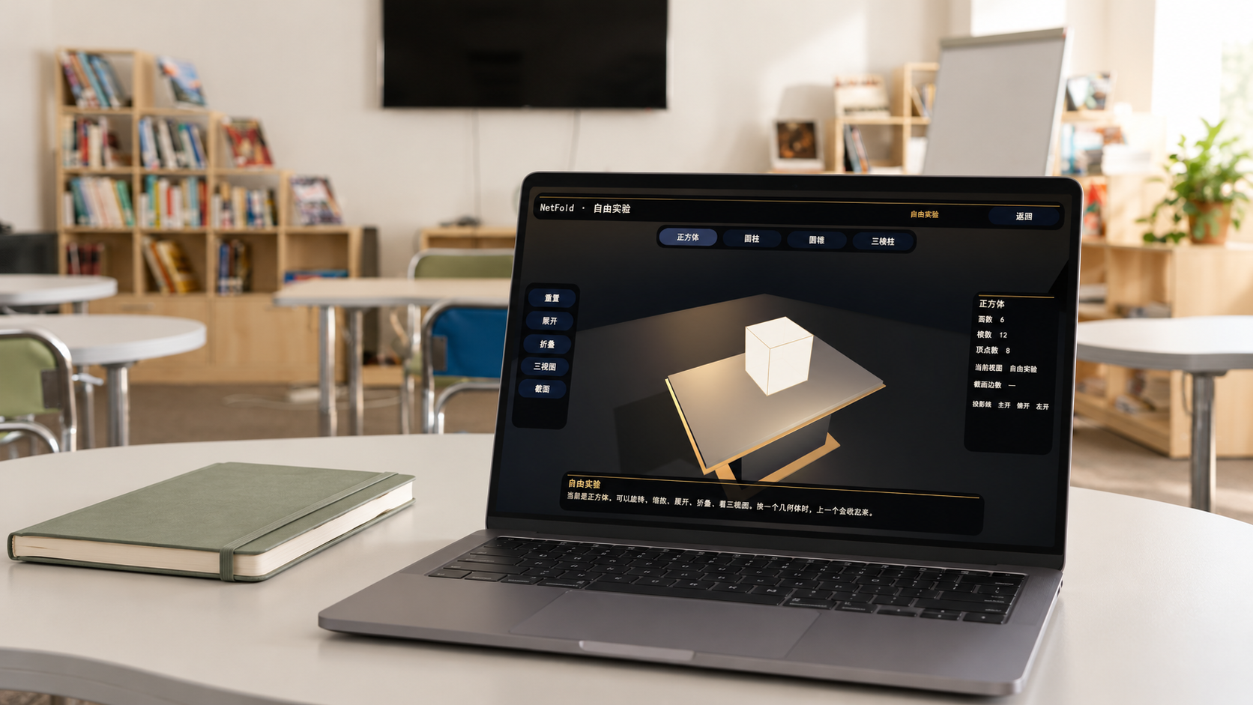
PC / AR 的课堂分工
PC 支持备课与演示，AR 面向桌前观察与实验操作。
PC 桌面端
备课、投屏演示与自主练习，
通过鼠标操作实验。
AR 体验目标
保留真实课堂视野。
近距离观察空间关系。
AR 目标：在真实课堂中观察和操作虚拟实验
PC 与 AR 画面均为场景合成示意，非实机实拍；Rokid 体验待验证
08 / 09
Notes:
本页配图为基于真实教室摄影与本项目Unity截图制作的AR/使用场景合成概念图，使用内置imagegen。展示设计愿景与教学主题，不是Rokid设备实拍，不作为功能、性能、课堂使用或教学效果验证证据。光路、粒子、投影及材质仅作概念示意，具体科学显示以实际软件与教学审校为准。
当前配图：pc-classroom.png：教室中用笔记本备课的场景合成示意。
背景摄影来源与许可：Mikhail Nilov / Pexels，https://www.pexels.com/photo/an-empty-classroom-6981007/，Pexels License https://www.pexels.com/license/。全部引用和实际提示词保存在Presentation/assets/ar-classroom-v2/中的*-prompts.json及sources/sources.json。
原型功能与原始素材记录（仅说明内容依据，不表示当前合成图为截图）：
AR大图为此前用户要求的概念合成效果，保留其设计表达，不作为Rokid实机运行或桌面识别证据。出处与生成记录Presentation/assets/ar-concept-provenance.json，课堂底图Nguyen Phan Nam Anh / Unsplash：https://unsplash.com/photos/an-empty-classroom-with-desks-and-windows-fKAUB1uYFcc。PC截图来自项目。双端分工为产品定位，不含已实现的教师后台、多端实时控制或云端同步。当前有OpenXR输入适配及Rokid控制器profile；Quest透视实现不等于Rokid适配完成。具体设备显示方式与空间能力需要实测确认。

Slide 9
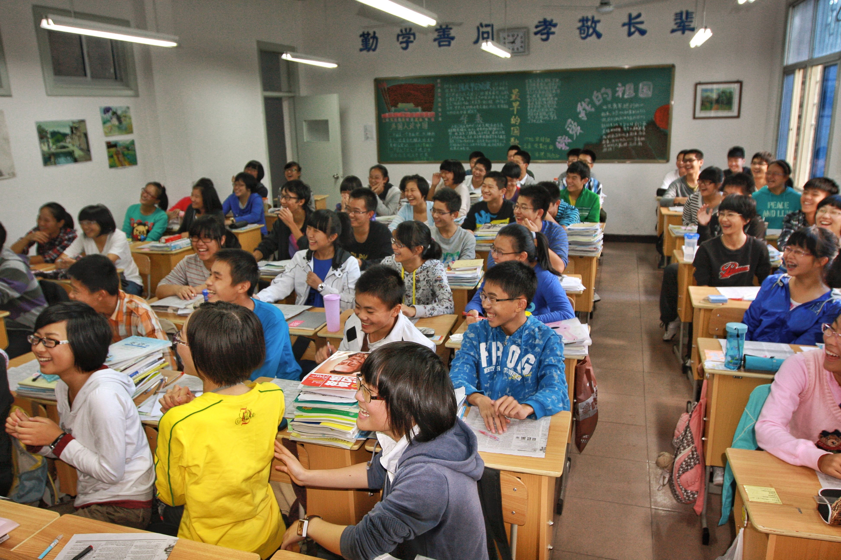
课堂应用与下一阶段计划
围绕真实课堂需求，优先完成设备体验、玩法验证和内容扩展。
01
设备体验
完成 Rokid 安装、操作与完整关卡实录。
02
玩法升级
加入光学操作挑战，统一提示和重试。
03
课堂验证
教师审校与小规模试用，修复操作卡点。
04
关卡扩展
课堂演示 小组探究 自主练习
复用轻实验结构，继续增加学科主题。
教师展示现象，学生尝试改变条件。
让讨论建立在同一次可观察的实验上。
中国天津课堂场景参考，非项目使用照片；摄影：TonyNojmanSK / Pexels
09 / 09
Notes:
路线图为后续开发与验证计划，不表示四项已完成。设备计划需先确认赛道与指定Rokid型号。可验收交付：一关完整实机流程、真实录屏、稳定性记录、操作挑战、小规模试用记录以及扩展候选主题。课堂照片TonyNojmanSK，Smiling Boys and Girls in Classroom，https://www.pexels.com/photo/smiling-boys-and-girls-in-classroom-13320300/，Pexels License https://www.pexels.com/license/，项目既有来源记录Presentation/assets/context/china/sources.json，照片按版式裁切，仅作应用情境参考，不暗示照片人物已试用或认可本产品。赛事背景来源https://spatialjoy.rokid.com/2026；本页没有宣称已获参赛资格或已符合特定赛道。

